Slide 1



猜谜语
两棵小树十个杈，
不长叶子不开花，
能写会算还会画，
天天干活不说话。
谜底

Slide 2

你的小手
能做什么？
手
我的小手可以----
手

Slide 3
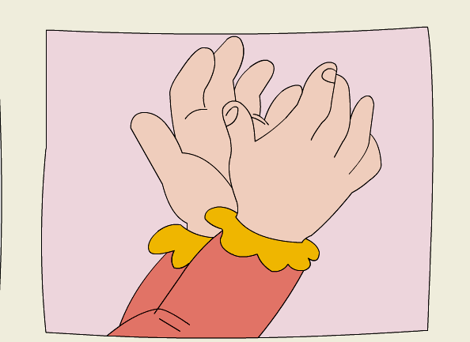
人教版一年级语文下册
pàng
6 胖乎乎的小手

Slide 4
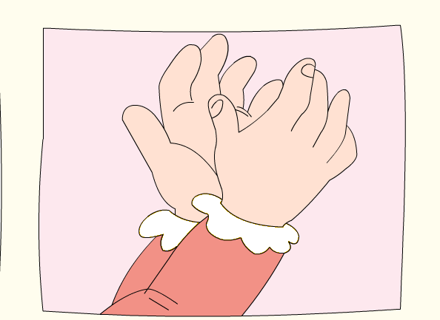
自由读课文：
１、借助拼音读懂全文。
２、说说你读懂了什么？或你知道了什么？
3、 数数课文共有几个小节，编上序号；

Slide 5

6. 胖乎乎的小手
1. 全家人都喜欢兰兰画的这张画。
2. 爸爸刚下班回来，拿起画，看了又看，把画贴在了墙上。兰兰 不明白，问：“我只是画了自己的小手啊！我有那么多画，您为什么只贴这一张呢？”
3.爸爸说：“这胖乎乎的小手替我拿过拖鞋呀！”
4.妈妈下班回来，看见画，笑着说：“这胖乎乎的小手给我洗过手绢啊！”
5.姥姥从厨房出来，一眼就看见了画上红润润的小手，说：“这胖乎乎的小手帮我挠过痒痒啊！”
6.兰兰明白了全家人为什么都喜欢这张画。她高兴地说：“等我长大了，小手变成了大手，它会帮你们做更多的事情！”

Slide 6

1、“全家”指哪些人？
2、“这张画”指哪张画？
3、兰兰用自己那胖乎乎的小手为谁做过什么事？

Slide 7

pàng xǐ zhāng gāng
tiē qiáng tì tuō
xié bāng děng biàn qíng
胖 喜 张 刚
贴 墙 替 拖
鞋 帮 等 变 情

Slide 8
胖 喜 张 刚
贴 墙 替 拖
鞋 帮 等 变 情

Slide 9
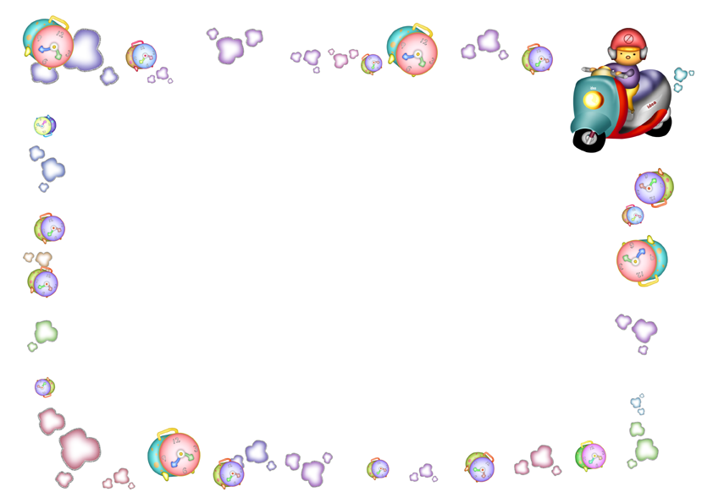
喜欢 张贴 刚才 拖鞋
帮忙 变成 事情 墙上
胖乎乎 拿拖鞋
洗手绢 挠痒痒

Slide 10

胖
肥 胖
胖乎乎

Slide 11
喜
喜 欢
喜 事
喜 庆
喜从天降

Slide 12
刚
刚 才
刚 强
刚 好

Slide 13
张
开 张
张 开
纸 张
张 大

Slide 14
贴
张 贴
粘 贴
贴 图

Slide 15
墙
墙 壁
墙 头

Slide 16
替
替 身
代 替
替 代

Slide 17
帮
帮忙
帮助
帮手

Slide 18
等
等待
等号
等候

Slide 19
变
变化
变色
变动

Slide 20
情
事情
无情
热情

Slide 21
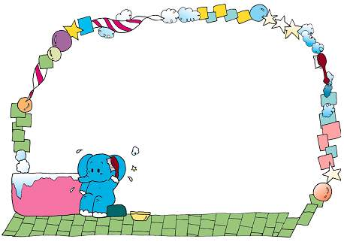
站－－贴
诗－－等
清－－情
换一换：
站
诗
清
我能读好
胖乎乎 喜欢 张贴 墙上 拖鞋 变成 事情 刚好 帮 替

Slide 22

小擂台(一)
我们来比一比
看谁记得牢！
xpp

Slide 23
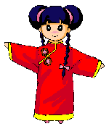


喜
刚
贴
鞋
张
胖
帮
拖
替
等
变
情
墙
你真棒
这课的生字
我全认识

Slide 24
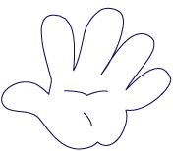
胖乎乎
喜欢
一张画
刚刚
贴在
墙上
代替
拖鞋
帮忙
等着
变成
事情

Slide 25

tuō
děng
biàn
bāng
qiáng
tì
替
墙
帮
拖
变
等

Slide 26
xié
pàng
xǐ
gāng
zhāng
鞋
胖
喜
刚
张

Slide 27
我会拼
弓
占
贝
月
半
圭
长
革
胖
贴
张
鞋
（ ）
（ ）
（ ）
（ ）

Slide 28

小擂台(二)
我们再来比一比
谁的脑子最棒!
识字
认猜

Slide 29
猜一猜：
（1）这个字有两个口。
（2）射箭的弓拉长了。
（3）有两位夫人偷偷跑到太阳上去了。
（4）皮革老板拉来两堆土。
喜
张
替
鞋

Slide 30
你会断句吗？
全家人/都/喜欢/兰兰画的/这张画。
这胖乎乎的小手/替我/拿过/拖鞋呀！
这胖乎乎的小手/给我/洗过/手绢啊！
这胖乎乎的小手/帮我/挠过/痒痒啊！

Slide 31

这 些 句 子怎么读？
1、我只是画了自己的小手啊！
2 、我有那么多画，你为什么只贴这一张呢？
3、等我长大了，小手变成了大手，它会帮你们做更多的事请！

Slide 32
我会读
全家人都喜欢兰兰画的这张画。
爸爸刚下班回来，拿起画，看了又看，把画贴在了墙上。
等我长大了，小手变成了大手，它会帮你们做更多的事情。

Slide 33
全家人都喜欢兰兰画的这张画。

Slide 34
爸爸刚下班回来,拿起画看了又看,把画贴在了墙上。

Slide 35
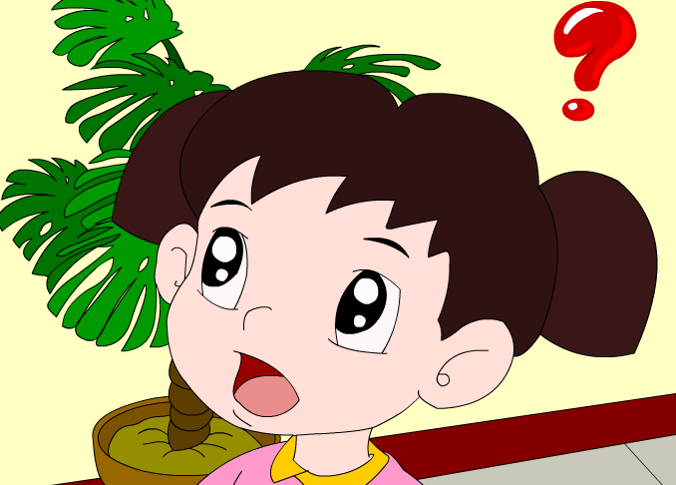
兰兰不明白，问：“我只是画了自己的小手啊！我有那么多画，您为什么只贴这一张呢？”

Slide 36

爸爸说：“这胖乎乎的小手替我拿过拖鞋呀！”
妈妈下班回来，看见画，笑着说：“这胖乎乎的小手给我洗过手绢啊！”
姥姥从厨房出来，一眼就看见了画上红润润的小手，说：“这胖乎乎的小手帮我挠过痒痒啊！”

Slide 37
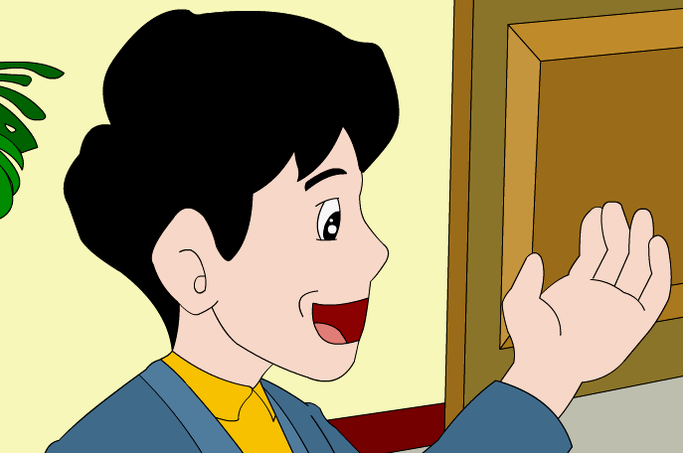
爸爸说：“这胖乎乎的小手替我拿过
拖鞋呀！”

Slide 38
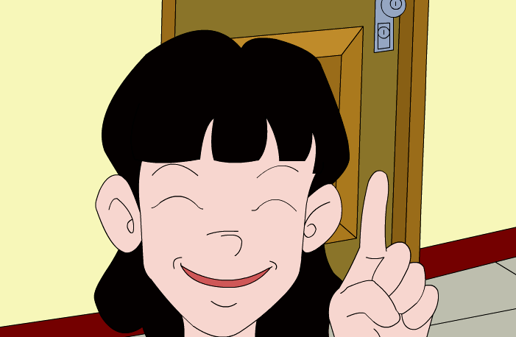
妈妈说：“这胖乎乎的小手给我洗过
手绢啊！”

Slide 39
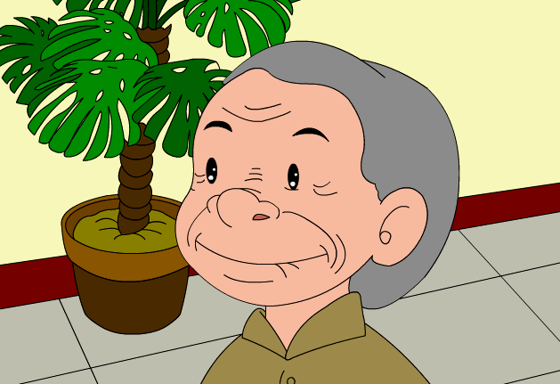
姥姥说：“这胖乎乎的小手帮我
挠过痒痒啊！”

Slide 40
等我长大了,小手变成了大手,它会帮你们做更多的事情!

Slide 41
爸爸喜欢兰兰的小手，是因为
小手替爸爸拿过拖鞋。
妈妈喜欢兰兰的小手，是因为
小手替妈妈洗过手绢。
姥姥喜欢兰兰的小手，是因为
小手帮姥姥挠过痒痒。

Slide 42


兰兰长大以后，会帮家人做哪些事情呢？
你长大以后，会帮家人做哪些事情呢？

Slide 43

我替爸爸 。
我给妈妈 。
我帮老师 。
我为大家 。

Slide 44
我们的手可以做哪些事情？
我们手可以做很多事情。

Slide 45
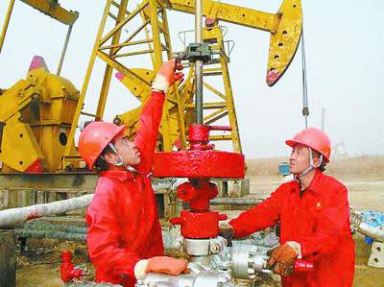


Slide 46
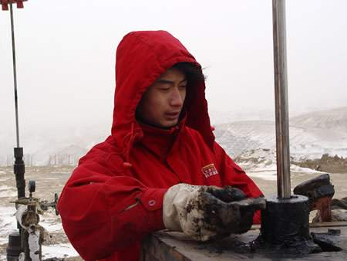

Slide 47
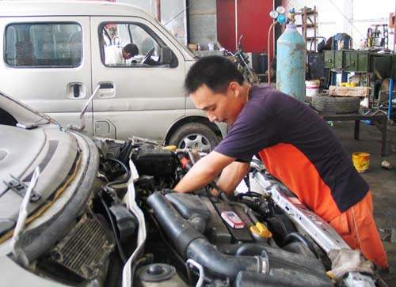

Slide 48
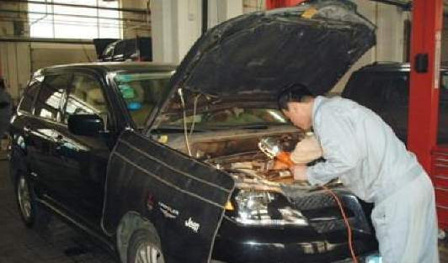

Slide 49
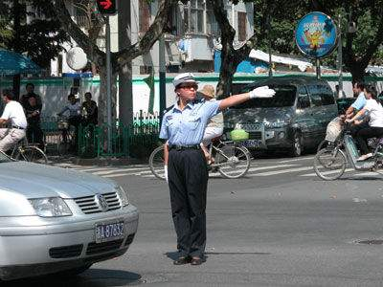

Slide 50
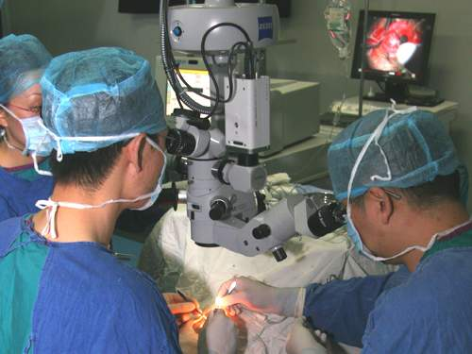

Slide 51
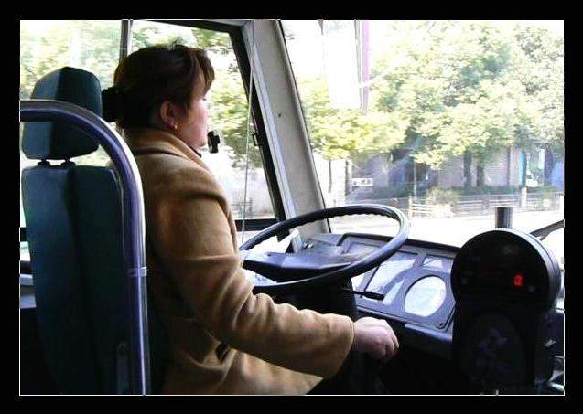

Slide 52
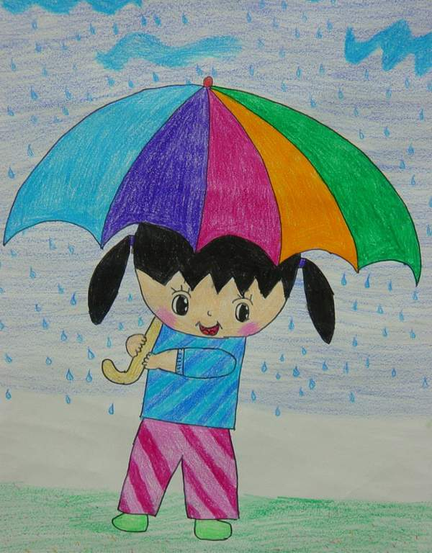

Slide 53

小擂台(三)
我也会写!
打写

Slide 54
着
看
着
看
手目看
羊目着

Slide 55

画
笑

Slide 56
兴
会

Slide 57
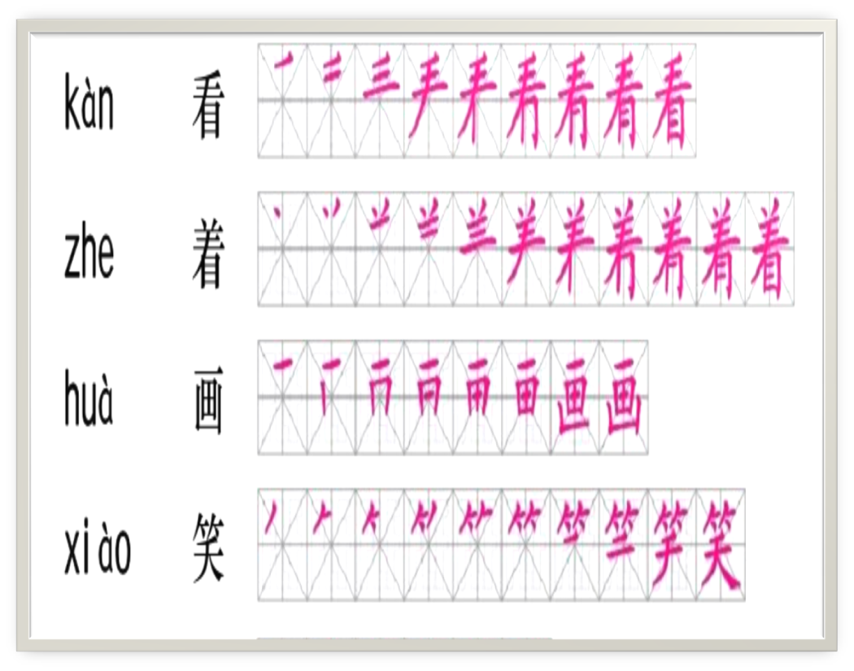

Slide 58
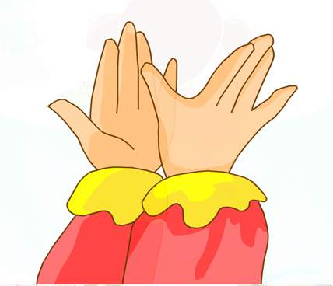

再见

